Slide 1
ĐỒ ÁN TỐT NGHIỆP
PHÁT TRIỂN TRÒ CHƠI MUTANTS ARENA VỚI HỆ THỐNG TIẾN HÓA GENE BẰNG UNITY
Sinh viên thực hiện:
Trần Văn Thủy – CT060439
Lớp: CT6D
Người hướng dẫn:
TS. Nguyễn Đức Hiếu
Khoa công nghệ thông tin – Học viện Kỹ thuật mật mã

Slide 2
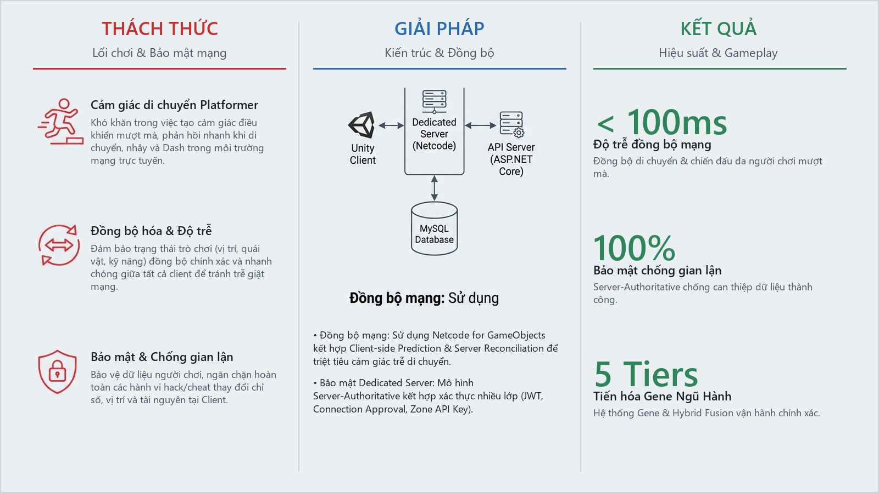
Đặt vấn đề

Slide 3
01.
TỔNG QUAN VỀ ĐỀ TÀI
NỘI DUNG
02.
PHÂN TÍCH VÀ THIẾT KẾ HỆ THỐNG
03.
TRIỂN KHAI HỆ THỐNG
04.
KẾT QUẢ VÀ THỰC NGHIỆM

Slide 4
CHƯƠNG 01
TỔNG QUAN VỀ ĐỀ TÀI

Slide 5
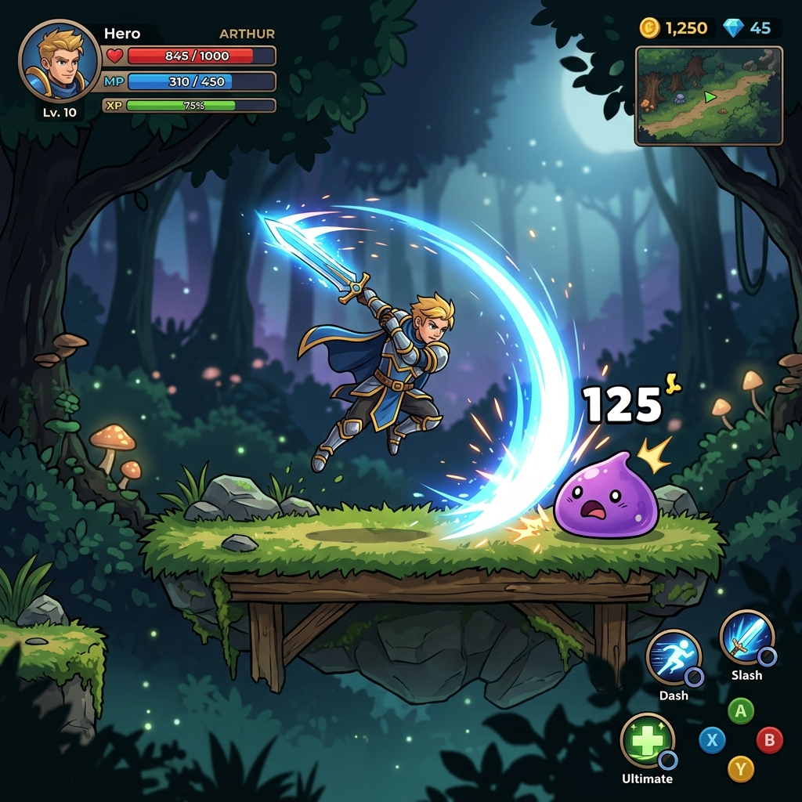
Game 2D Action RPG
Game 2D Action RPG, sự kết hợp hài hòa giữa cơ chế điều khiển phản xạ thời gian thực trên bản đồ di chuyển đa nền tảng platformer cùng chiều sâu phát triển nhân vật thông qua hệ thống chỉ số, trang bị và kỹ năng..

Slide 6
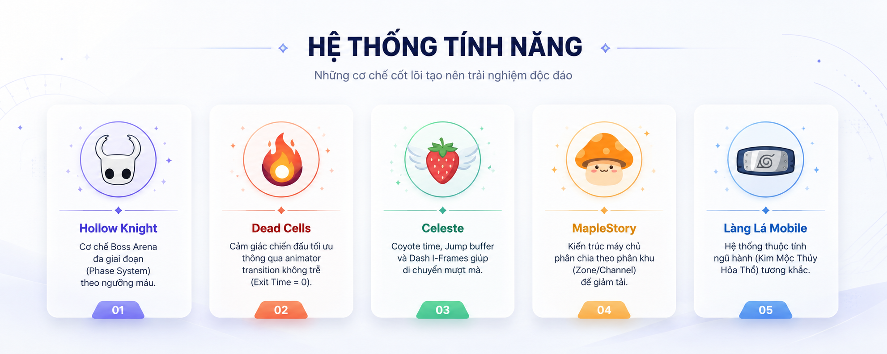
Bài học thiết kế game

Slide 7
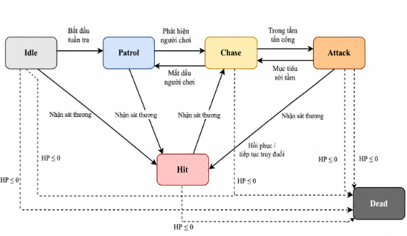
Lý thuyết di chuyển & AI FSM
Vật lý di chuyển 2D Box2D: Sử dụng các lực gia tốc, vận tốc ngang kết hợp điều chỉnh trọng lực rơi lớn hơn trọng lực bay lên qua cơ chế Variable Gravity Jump tạo cảm giác điều khiển mượt mà, chân thực.
Ground Detection: Sử dụng OverlapCircle phát hiện chân chạm đất để cấp quyền nhảy.
Finite State Machine FSM cho quái vật:
AI quái vật được mô hình hóa thành các trạng thái rời rạc: Idle/Patrol tuần tra, Chase đuổi theo người chơi, Attack tấn công khi đủ gần, và Hit/Dead nhận sát thương hoặc chết giải phóng tài nguyên.
Giúp quản lý logic AI đơn giản, dễ sửa lỗi và tối ưu hóa tài nguyên CPU cho máy chủ.

Slide 8
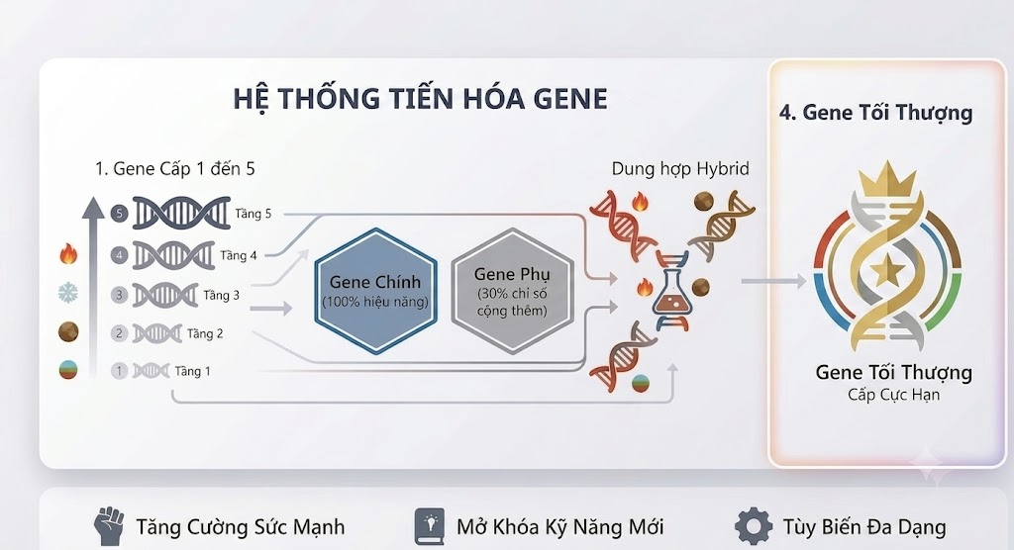
Phát triển nhân vật & Tiến hóa Gene
Khái niệm tiến hóa Gene: Thay thế cơ chế chọn lớp nhân vật truyền thống, cho phép nhân vật tự do phát triển thông qua việc mở khóa và nâng cấp các nhánh Gene thuộc tính ngũ hành.
Cơ chế Multi-Gene: Hỗ trợ khảm đồng thời 1 Gene chính (nhận 100% hiệu năng chỉ số và kỹ năng) cùng Gene phụ (nhận 30% chỉ số cộng thêm), tạo nên các hướng build cực kỳ đa dạng.
Dung hợp Hybrid Fusion: Khi đạt cấp độ tối đa ở cả Gene chính và Gene phụ thuộc hai nguyên tố khác nhau, người chơi có thể tiến hành dung hợp để mở khóa lớp nhân vật lai với sức mạnh vượt trội.
Gene tối thượng: Cấp độ tiến hóa cao nhất khi dung hợp thành công các Gene lai đạt phẩm chất cực hạn, mở khóa các kỹ năng nộ chủ động diện rộng và thay đổi cục diện trận đấu.

Slide 9
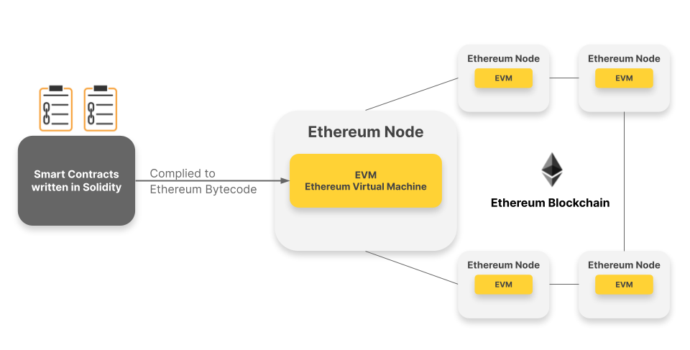
Kiến trúc mạng & Công nghệ sử dụng
Ethereum là nền tảng máy tính phân tán mã nguồn mở dựa trên công nghệ chuỗi khối, cho phép thực thi hợp đồng thông minh (smart contract)
Sơ đồ hoạt động Ethereum

Slide 10
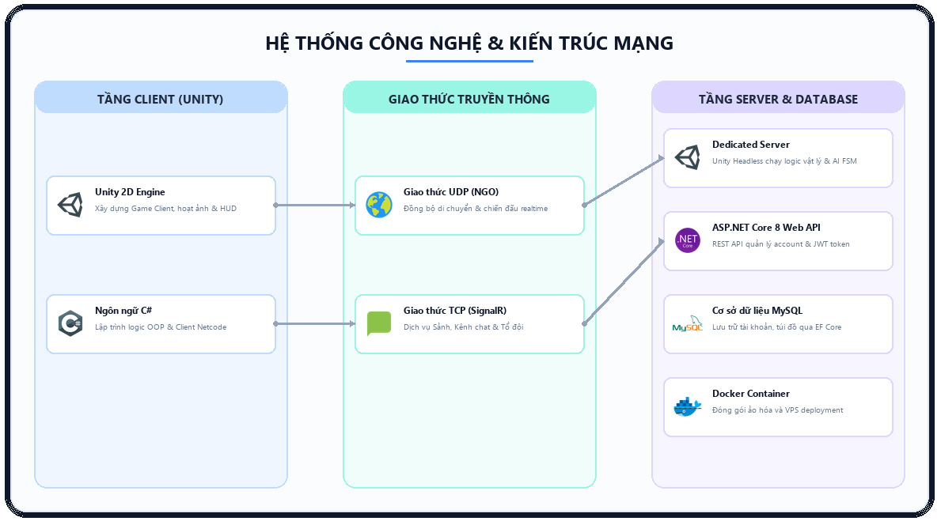
Kiến trúc mạng & Công nghệ sử dụng

Slide 11
CHƯƠNG 02
PHÂN TÍCH VÀ THIẾT KẾ HỆ THỐNG

Slide 12
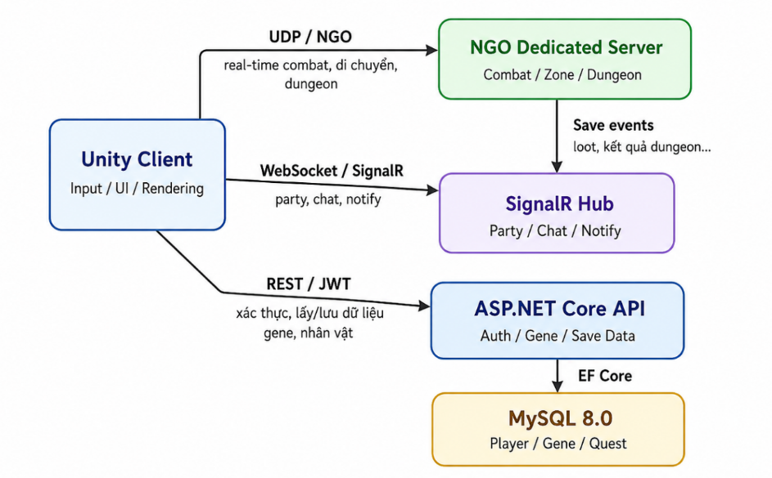
Mô tả hệ thống
Tầng Client Unity Client: Xây dựng trên ngôn ngữ C#, chịu trách nhiệm render hình ảnh, hoạt ảnh nhân vật, xử lý các dự đoán di chuyển Client-side prediction và gửi input điều khiển mạng lên Server.
Tầng Server:
Dedicated Server Unity Headless: Chạy logic vật lý, va chạm, AI FSM quái vật, tính toán sát thương thời gian thực.
API & SignalR Server ASP.NET Core 8: Xác thực JWT, lưu trữ tiến trình qua EF Core, quản lý sảnh chờ, kênh chat và tổ đội.
Tầng Database MySQL Database: Lưu trữ thông tin tài khoản, nhân vật, túi đồ, trang bị và cấu hình hệ thống.

Slide 13
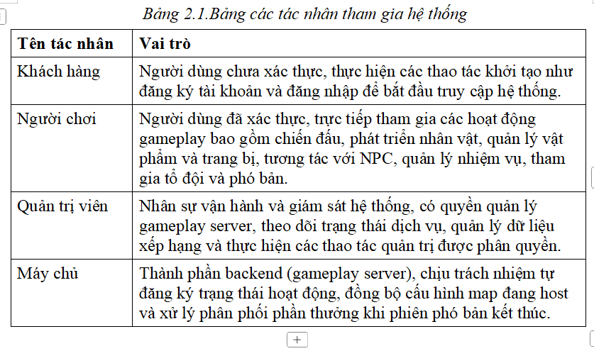
Biểu đồ use case

Slide 14
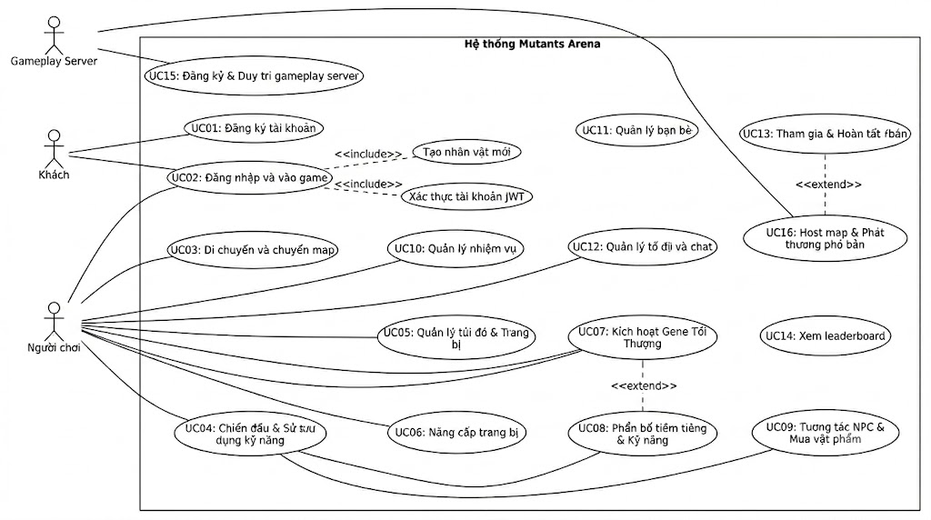
Biểu đồ use case tổng quát
Biểu đồ Use Case tổng quát

Slide 15
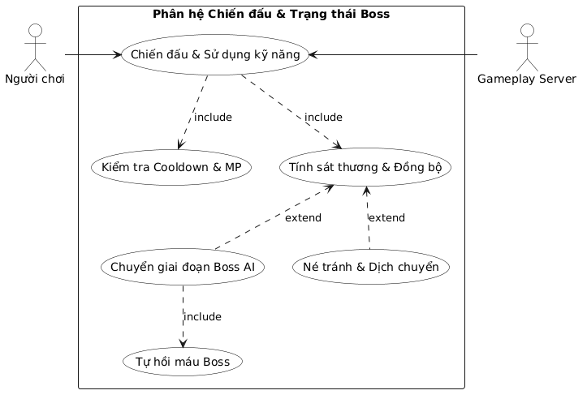
Biểu đồ use case Chiến đấu & Kỹ năng
Biểu đồ Use Case Chiến đấu & Kỹ năng

Slide 16
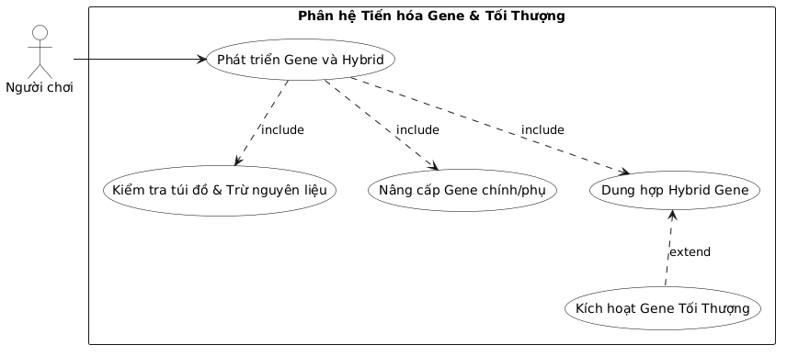
Biểu đồ use case Tiến hóa Gene
Biểu đồ Use Case Tiến hóa Gene

Slide 17
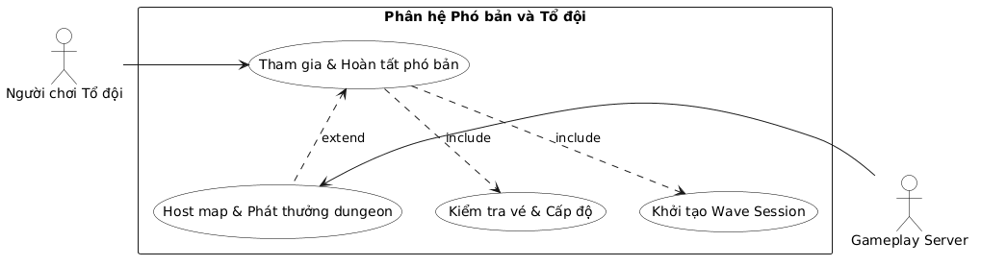
Biểu đồ use case Tham gia phó bản và hoàn tất phó bản
Biểu đồ Use Case Tham gia phó bản

Slide 18
Cơ sở dữ liệu vật lý ERD
Sơ đồ thực thể ERD: Gồm các bảng liên kết chặt chẽ như Users (tài khoản), Player_Data (chỉ số nhân vật), Inventory (vật phẩm), Gene_Data (dữ liệu Gene).
Thiết kế JSON Column linh hoạt:
Lưu trữ trực tiếp các dữ liệu có cấu trúc động như danh sách chỉ số phụ trang bị cường hóa ngẫu nhiên, trạng thái nhiệm vụ đang nhận, danh sách kỹ năng nhanh.
Tối ưu hóa: Tránh tạo quá nhiều bảng liên kết 1-nhiều phức tạp, giảm thiểu số lượng truy vấn JOIN lớn, giúp tăng tốc độ đọc/ghi dữ liệu nhân vật lên đến 40%.

Slide 19
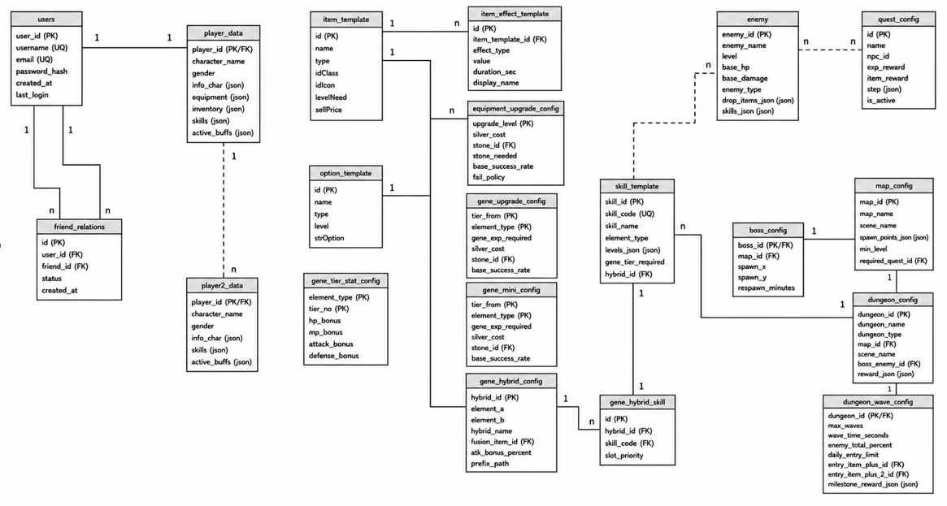
Cơ sở dữ liệu vật lý ERD
Cơ sở dữ liệu vật lý ERD

Slide 20
CHƯƠNG 03
Xây dựng các cơ chế game

Slide 21
Xây dựng hệ thống điều khiển & di chuyển
Animator Controller: Thiết lập đồ thị trạng thái nhân vật chuyển đổi tức thì theo input bằng cách đặt Exit Time = 0 và Transition Duration = 0.05s giữa các hoạt ảnh chạy, nhảy, lướt.
Coyote Time: Cho phép người chơi nhảy trong khoảng 0.1 giây ngay cả khi vừa đi hụt ra khỏi mép vực.
Jump Buffer: Lưu lệnh nhảy nhấn trước khi chạm đất tối đa 0.15 giây và tự kích hoạt ngay khi chạm đất, đảm bảo điều khiển mượt mà liên tục.
Dash I-Frames: Lập trình trạng thái bất tử ngắn 0.2 giây khi lướt nhanh bằng cách tắt tạm thời va chạm của nhân vật với các hitbox đòn đánh của quái vật.

Slide 22
Xây dựng cơ chế chiến đấu & Tương khắc Ngũ hành
Hitbox & Hurtbox: Triển khai bằng Trigger Collider 2D trên Dedicated Server. Khi xảy ra va chạm, server thực hiện tính toán sát thương trực tiếp, client chỉ chịu trách nhiệm render hiệu ứng hoạt ảnh và text sát thương damage pop-up.
Vòng tương khắc Ngũ Hành:
Kim ➔ Mộc ➔ Thủy ➔ Hỏa ➔ Thổ ➔ Kim. Tấn công khắc hệ được nhân x1.5 sát thương; bị khắc hệ giảm còn x0.75 sát thương.
Hệ thứ 6 Phong Wind đóng vai trò là hệ trung lập đặc biệt, không khắc và không bị khắc bởi 5 hệ còn lại với hệ số sát thương nhân x1.0, giúp tăng tính cân bằng chiến thuật.
Công thức sát thương cuối: Damage = ATK * skill_mult * element_mult - DEF * red_factor. Luôn đảm bảo tối thiểu gây 1 sát thương để tránh lỗi bất tử.

Slide 23

Xây dựng hệ thống AI quái vật & Boss đa giai đoạn
Dedicated Server FSM: Chạy tuần hoàn kiểm tra khoảng cách định kỳ để chuyển đổi các trạng thái tuần tra, đuổi theo và tấn công người chơi gần nhất trong vùng phát hiện.
Boss Phase System:
Boss được cấu hình đa giai đoạn dựa trên phần trăm HP còn lại ví dụ Phase 1 có 100% HP, Phase 2 dưới 60% HP, Phase 3 dưới 30% HP.
Khi chuyển giai đoạn, Boss tự động kích hoạt animation chuyển trạng thái, thay đổi pattern tấn công, tăng tốc độ và sát thương, tạo thử thách tăng dần cho người chơi.
Cấu hình các giai đoạn boss được nạp động từ database qua cột phases_json.

Slide 24
Triển khai cơ chế đồng bộ di chuyển & Zone Server
Client-prediction & Server Reconciliation:
Client dự đoán di chuyển và render tức thì để triệt tiêu cảm giác trễ mạng.
Server gửi State chuẩn về; client so khớp, nếu sai lệch vượt ngưỡng, client tự động mượt mà lướt về vị trí chuẩn từ Server, loại bỏ hiện tượng giật lùi rubber banding.
Zone-based Server & Instance:
Bản đồ thế giới được chia nhỏ thành các Zone độc lập quản lý bởi ZoneRoomRegistry. Người chơi chỉ nhận gói tin đồng bộ từ đối tượng trong cùng Zone để tối ưu băng thông.
Tạo động các phó bản Dungeon Instance riêng tư cho các tổ đội và tự giải phóng tài nguyên sau khi phó bản hoàn thành.

Slide 25
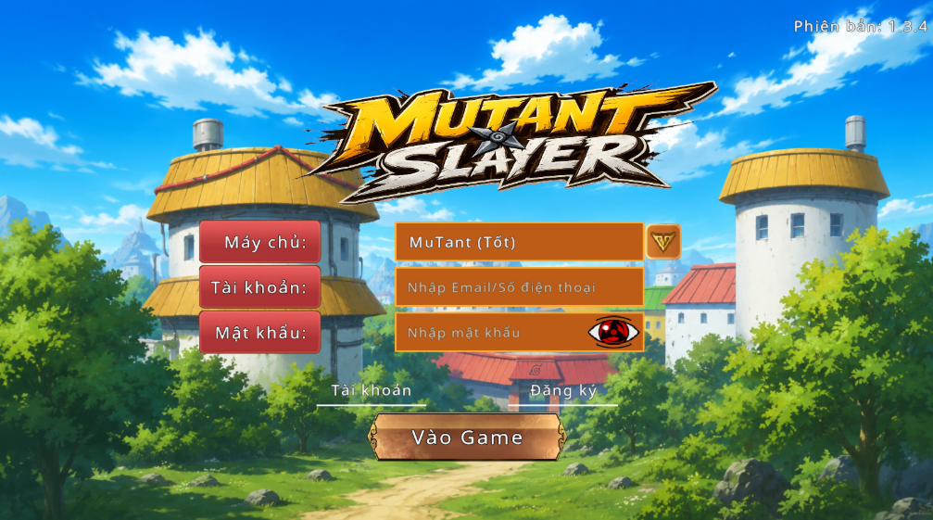
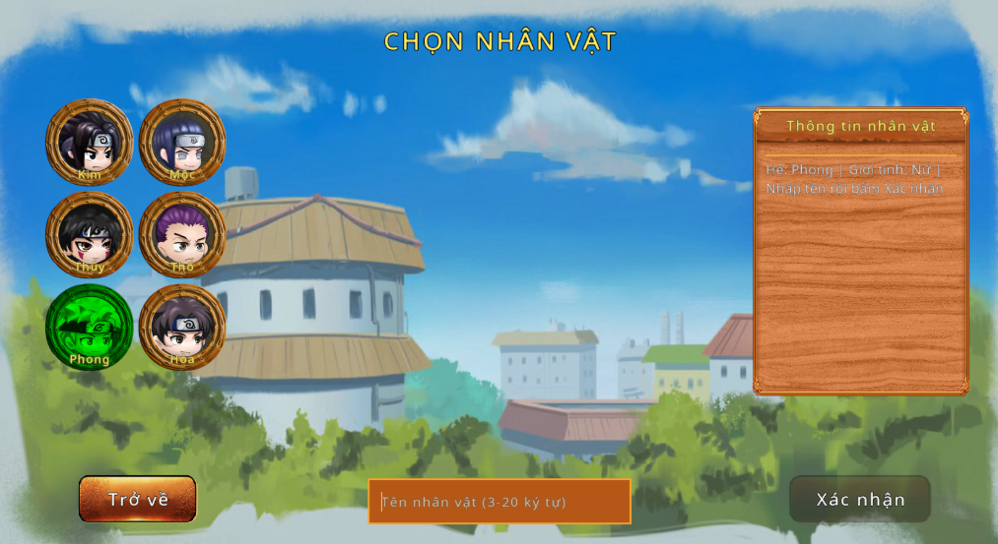
Kết quả
Giao diện Đăng ký, Chọn hệ, Sảnh chính

Slide 26
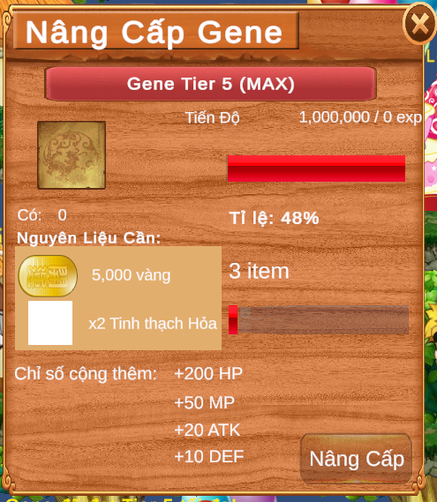
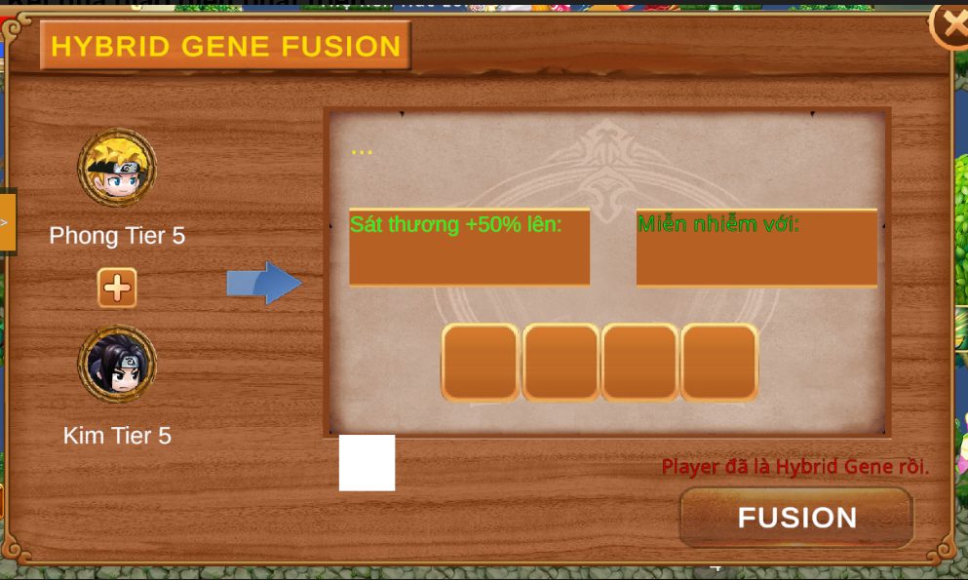
Kết quả
Giao diện Nâng cấp, Dung hợp Gene & Trang bị

Slide 27
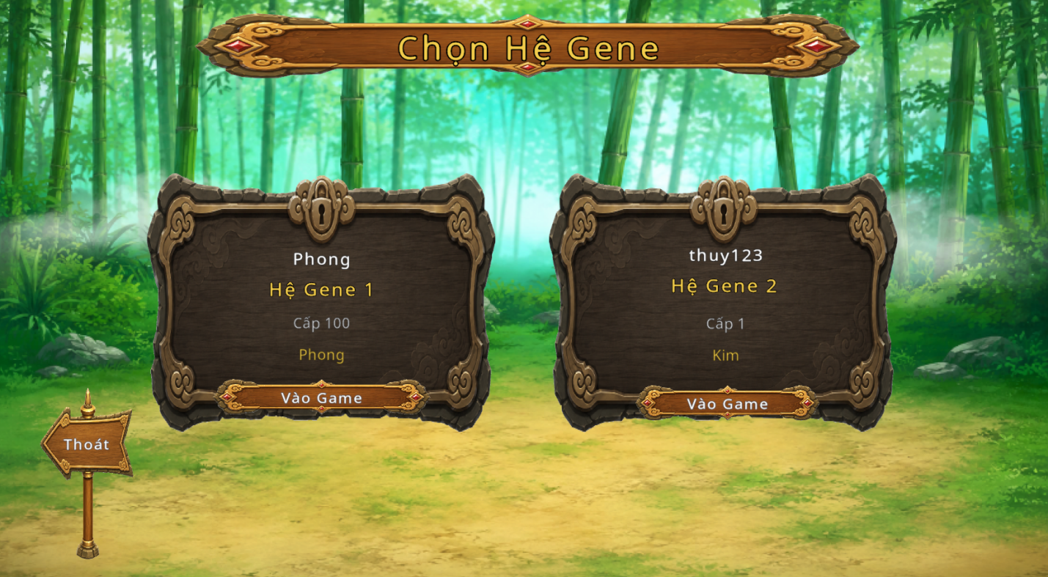
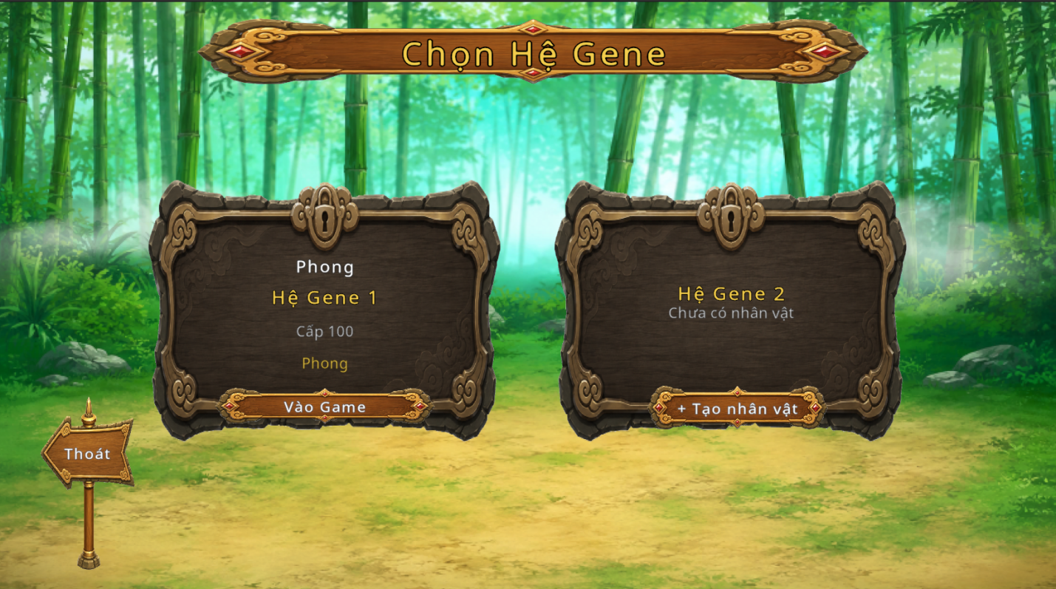
Kết quả
Giao diện chọn nhân vật và Gene Slot

Slide 28
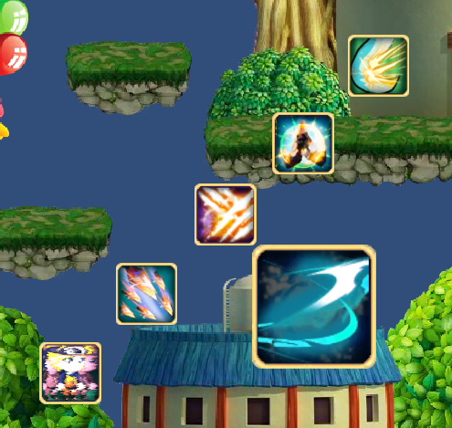

Kết quả
Giao diện trạng thái và kỹ năng của nhân vật

Slide 29
Kết quả
Giao diện Nâng cấp, Dung hợp Gene & Trang bị

Slide 30
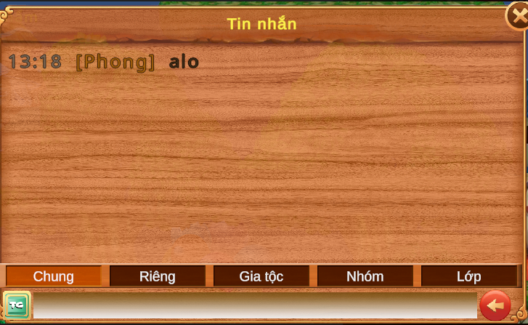
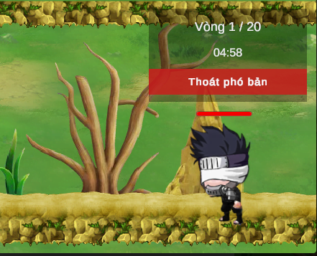
Kết quả
Giao diện Phó bản các bản đồ trong game

Slide 31
CHƯƠNG 04
Thực nghiệm & Đánh giá hiệu năng

Slide 32
Đánh giá thực nghiệm
Thử nghiệm độ trễ mạng Latency: Kiểm thử kết nối client-server trong điều kiện mạng thực tế với RTT dao động từ 40ms đến 90ms. Cơ chế dự đoán di chuyển Client-prediction hoạt động ổn định, triệt tiêu hoàn toàn cảm giác khựng trễ di chuyển.
Thử nghiệm tải và FPS:
Client chạy ổn định ở mức 60 FPS trên cấu hình máy tầm trung.
Dedicated Server tối ưu hóa tốt tài nguyên CPU nhờ thuật toán FSM quái vật đơn giản và kiến trúc Zone-based Server phân khu tải dữ liệu.
Đánh giá bảo mật: Thực nghiệm sử dụng các công cụ thay đổi bộ nhớ tại Client Cheat Engine để hack vàng và HP; Dedicated Server phát hiện và từ chối ghi nhận, chứng minh mô hình Server-Authoritative chống gian lận thành công.

Slide 33
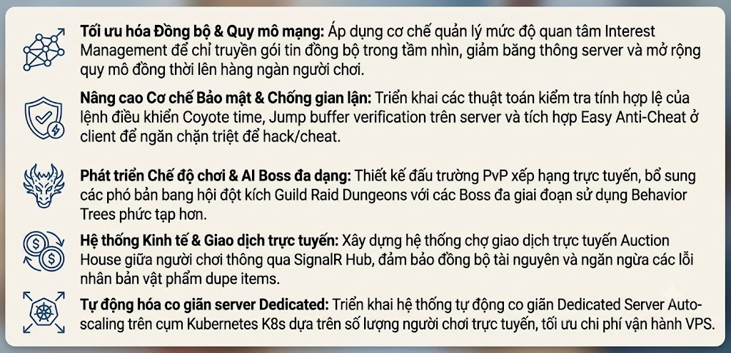
ĐỊNH HƯỚNG PHÁT TRIỂN

Slide 34
CẢM ƠN.

